Slide 1

AWS – Personal Project
서울-싱가포르 웹 서버
인프라 환경 구축
신유섭

Slide 2

목차
a table of contents
1
인프라 구성 개요
2
리전별 인프라 세부내용
3
시나리오 가정
4
시나리오별 상태 확인

Slide 3

1
인프라 구성 개요

Slide 4










Part 1
인프라 구성 개요
서울 리전 근접 사용자
싱가포르 리전 근접 사용자
AWS Seoul.internal
AWS Singapore.internal
VPC
VPC
NAT
NAT
NAT
Web1
Web2
Web1
Web2
IDC Seoul.internal
IDC Singapore.internal
DNS Server
DB Server
CGW
CGW
DB Server
DNS Server

Slide 5
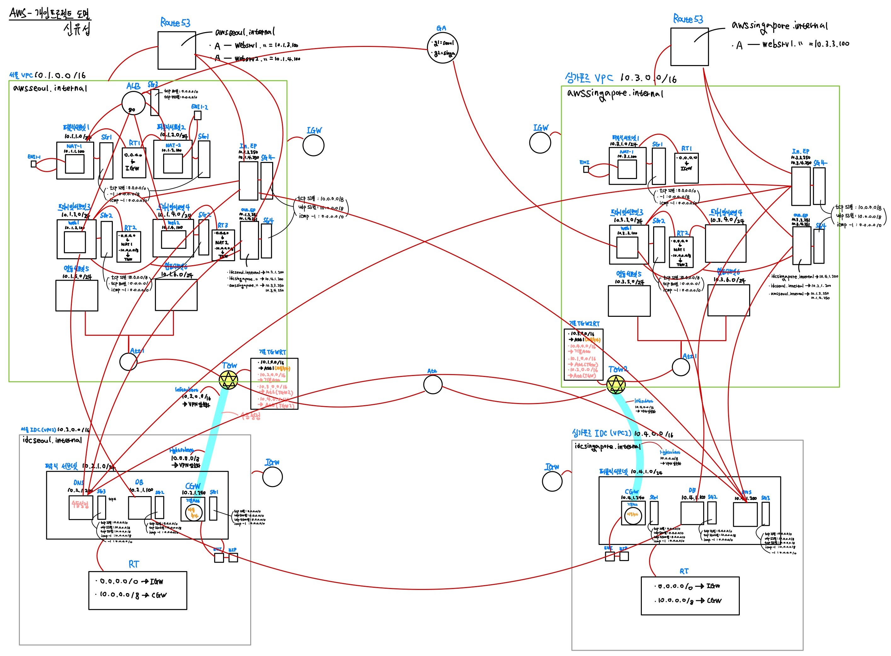
Part 1
인프라 구성 개요 - 도면

Slide 6

2
리전별 인프라 세부내용
ⓒSaebyeol Yu. Saebyeol’s PowerPoint

Slide 7
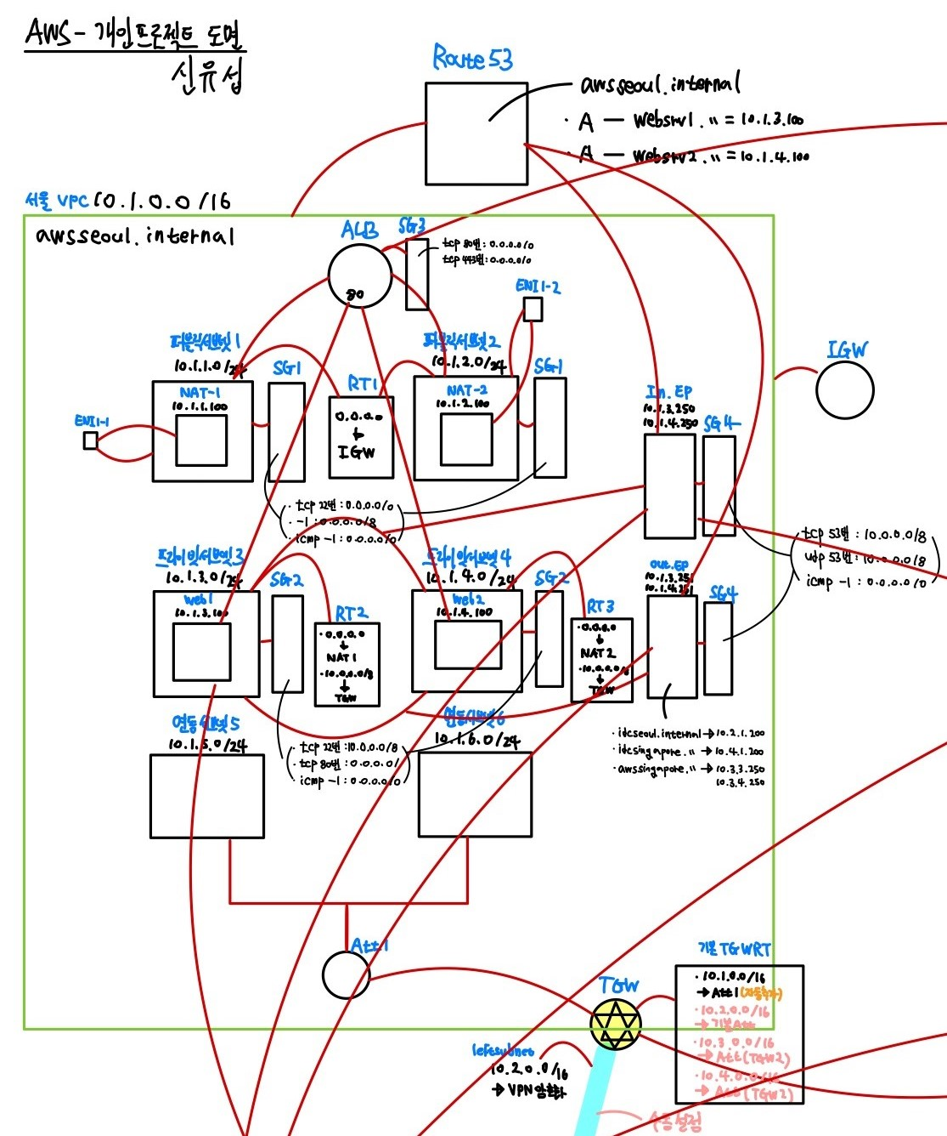





Part 2
AWS 서울리전 인프라
배스천 호스트
배스천 호스트 방식으로 NAT 서버 -> Web 서버 SSH 접속
ALB를 GlobalAccelerator 의 엔드포인트로 설정
TGW 연동을 위한 전용 서브넷 2개를 따로 생성 -> Att 리소스 생성하여 vpn과 서브넷에 TGW연결시 vpc쪽 경로 자동 추가됨 -> 기본 TGW 라우팅 테이블에 IDC쪽 정적경로 별도로 추가
라우트53에 A레코드 2개 생성
아웃바운드 엔드포인트에 규칙 추가 -> 라우트 53이 해결 못하는 도메인 주소 이름 해결

Slide 8
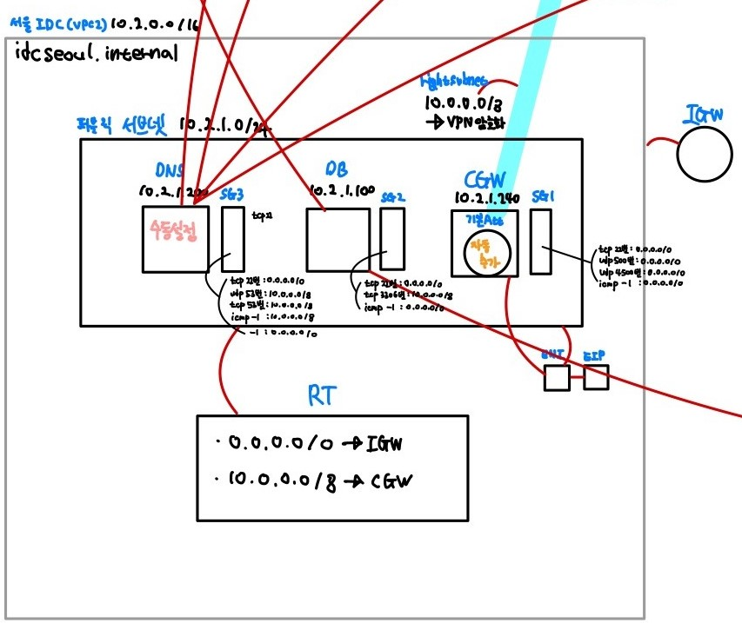
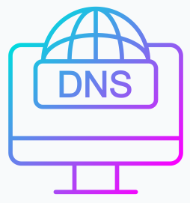




Part 2
서울 IDC 인프라
고객게이트웨이 생성
고객게이트웨이와 서울AWS VPC 전송게이트웨이와 Site-to-Site VPN연결 -> 오픈스완을 활용하여 터널 on
DNS에 SSH 원격접속 - rfc1912.zones 파일에 idcseoul.internal 마스터 추가 - 서울aws 리전, 싱가포르 aws리전 및 idc 포워더스 설정 - idcseoul.internal.zone 파일 생성
DB 마스터 서버 구축

Slide 9
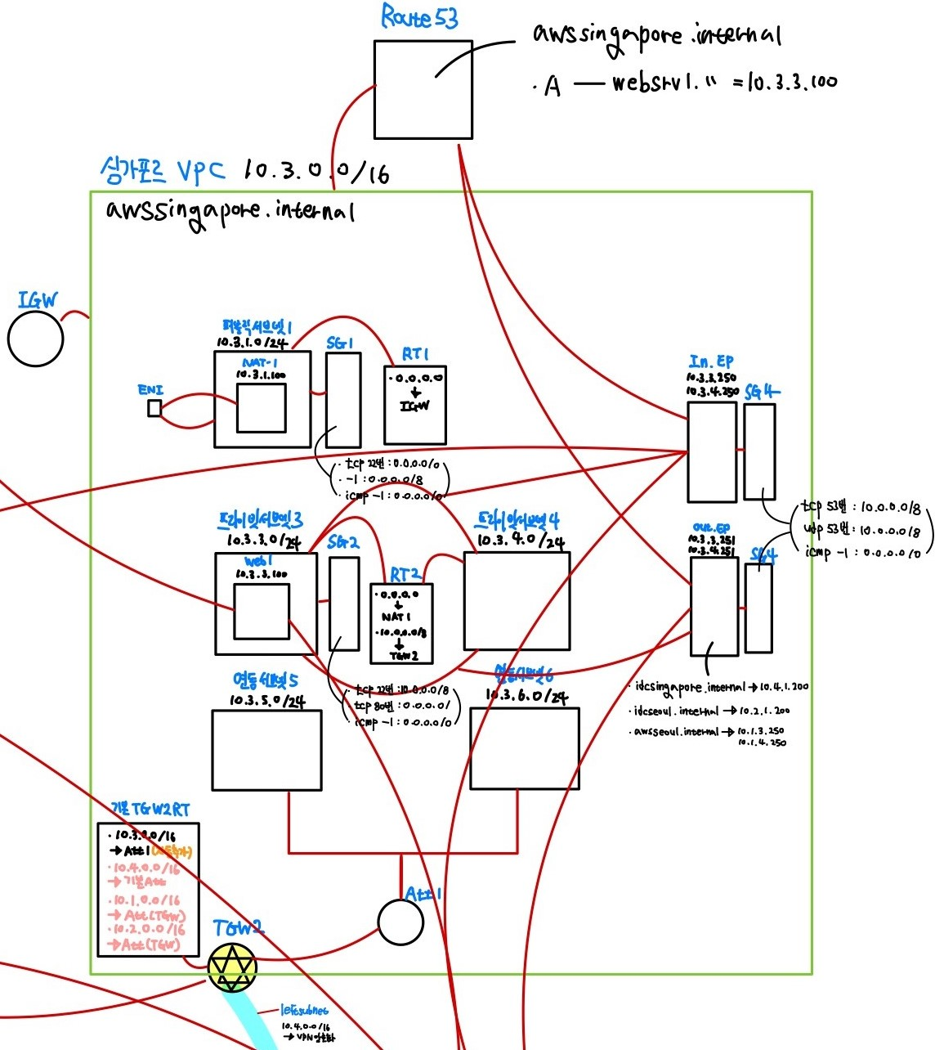
Part 2
AWS 싱가포르 리전 인프라
배스천 호스트
배스천 호스트 방식으로 NAT 서버 -> Web 서버 SSH 접속
Web1을 GA의 엔드포인트로 설정
TGW 연동을 위한 전용 서브넷 2개를 따로 생성 -> Att 리소스 생성하여 vpn과 서브넷에 TGW연결시 vpc쪽 경로 자동 추가됨 -> 기본 TGW 라우팅 테이블에 IDC쪽 정적경로 별도로 추가
라우트53에 A레코드 1개 생성
아웃바운드 엔드포인트에 규칙 추가 -> 라우트 53이 해결 못하는 도메인 주소 이름 해결

Slide 10
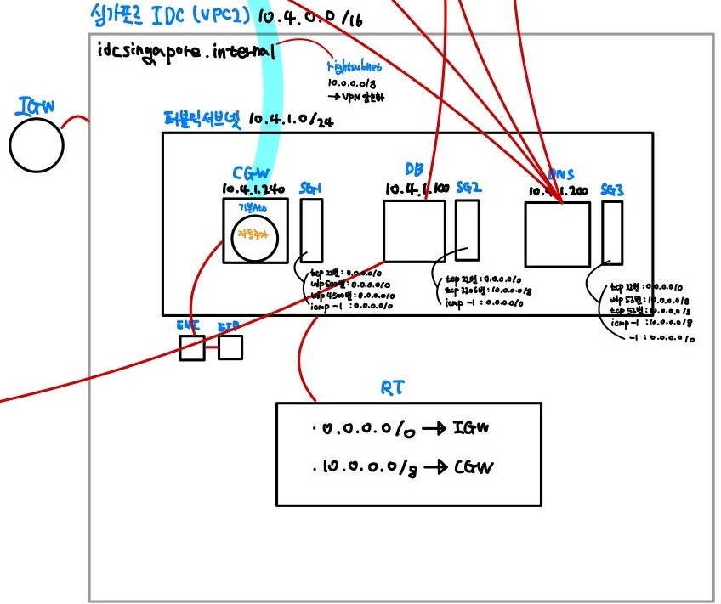
Part 2
싱가포르 IDC 인프라
고객게이트웨이 생성
고객게이트웨이와 싱가포르AWS VPC 전송게이트웨이와 Site-to-Site VPN연결 -> 오픈스완을 활용하여 터널 on
DNS에 SSH 원격접속 - rfc1912.zones 파일에 idcsingapore.internal 마스터 추가 - 싱가포르 aws리전, 서울 aws리전 및 idc 포워더스 설정 - idcsingapore.internal.zone 파일 생성
DB 슬레이브 서버 구축

Slide 11
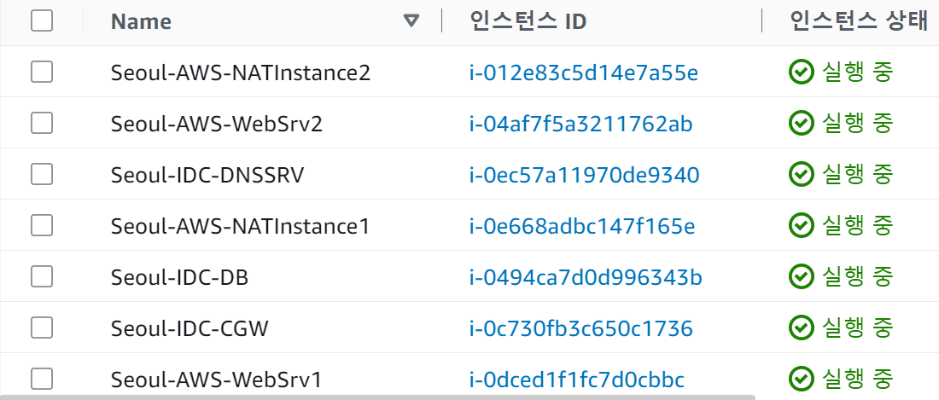
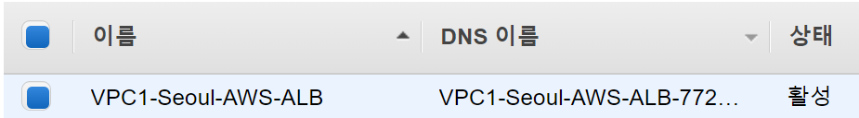
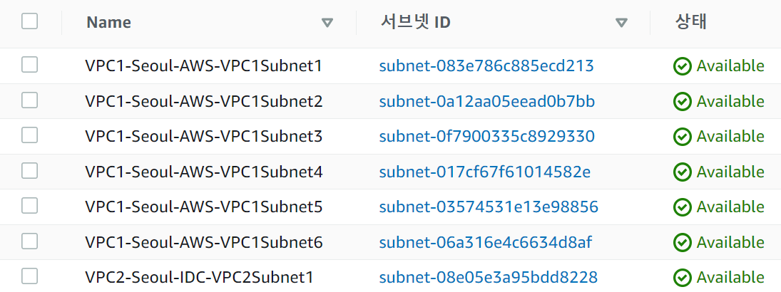
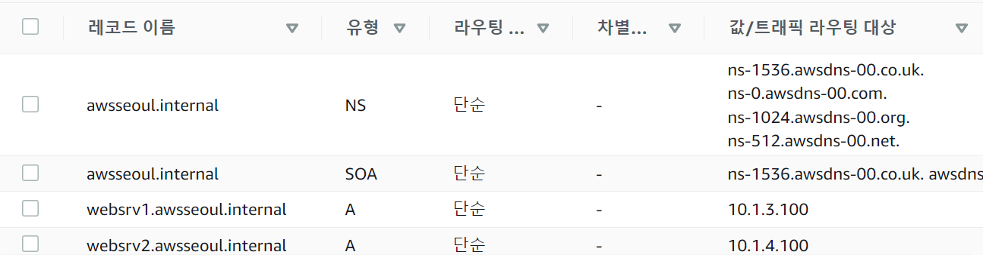
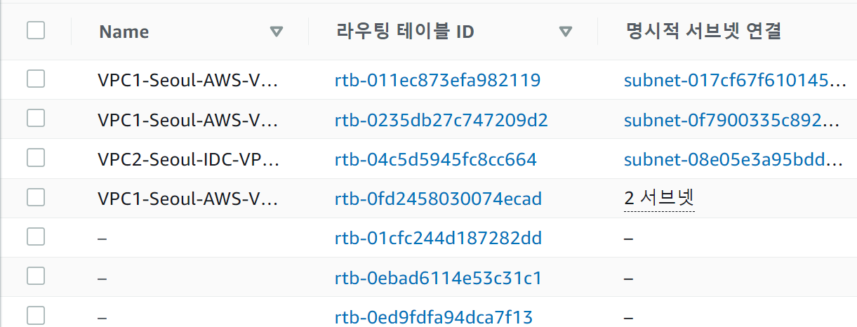
Part 2
서울 – 싱가포르 인프라 주요 결과물
Seoul-AWS & IDC EC2
Seoul-AWS-ALB
Seoul-AWS & IDC Subnet
Seoul-Route53-레코드
Seoul-AWS & IDC RouteTable

Slide 12
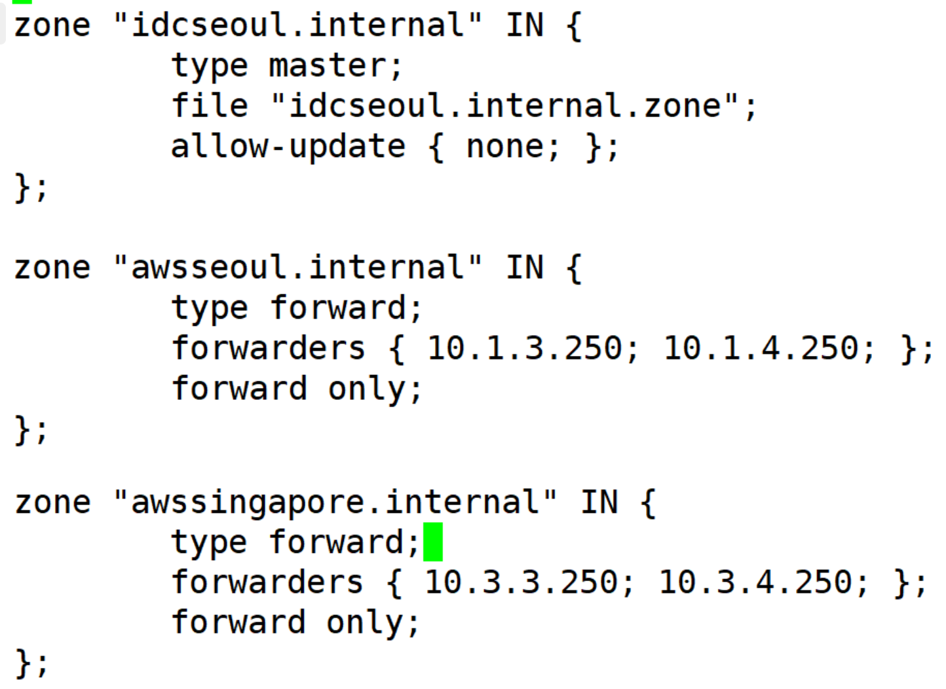
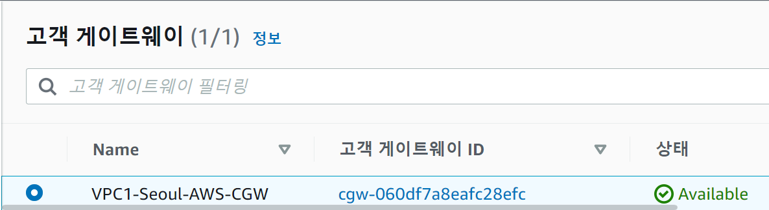
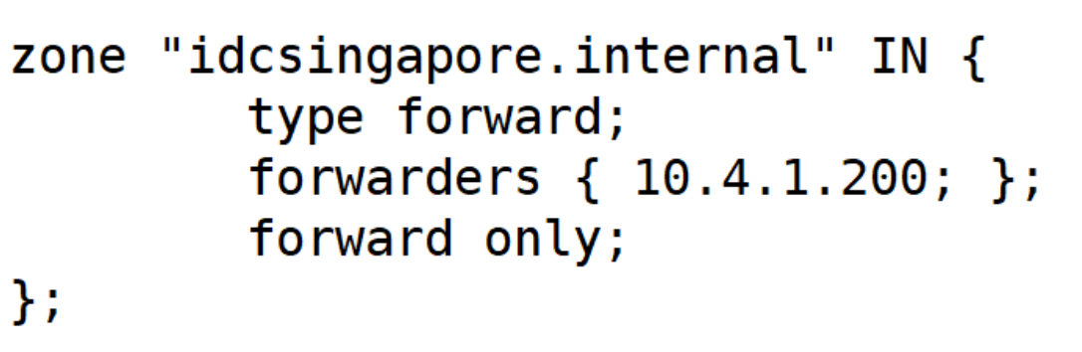
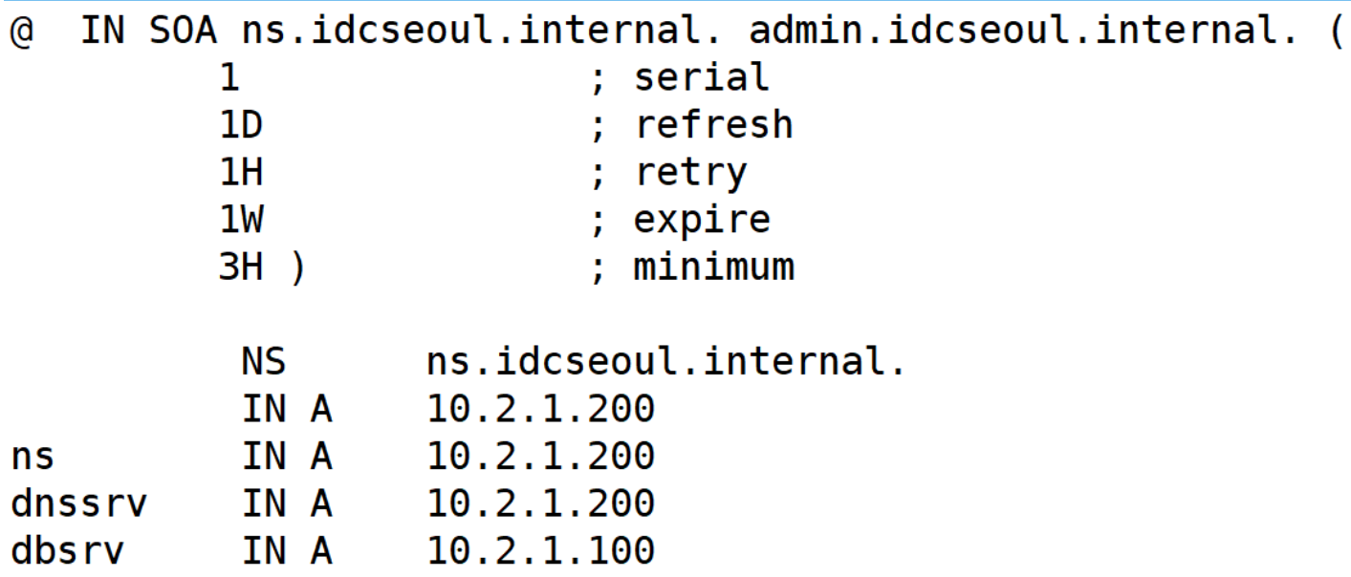
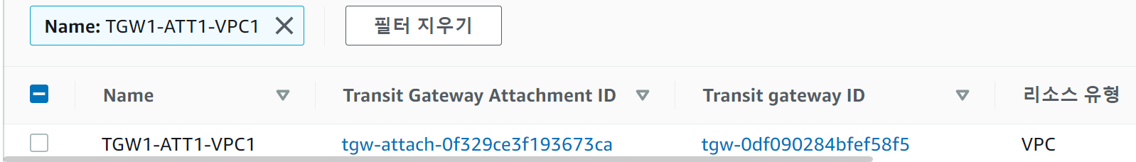
Part 2
서울 – 싱가포르 인프라 주요 결과물
Seoul-IDC-DNSSrv
Seoul-AWS-TGW1, CGW, ATT1

Slide 13
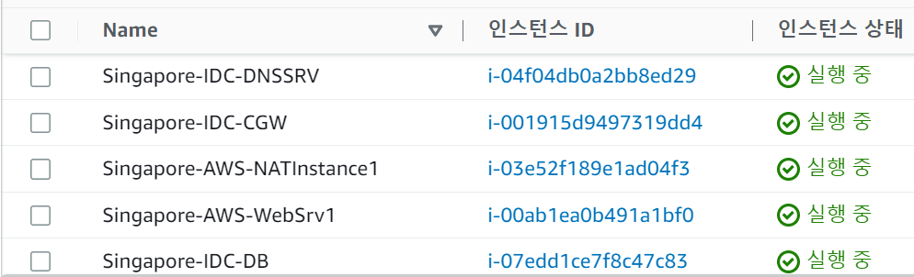
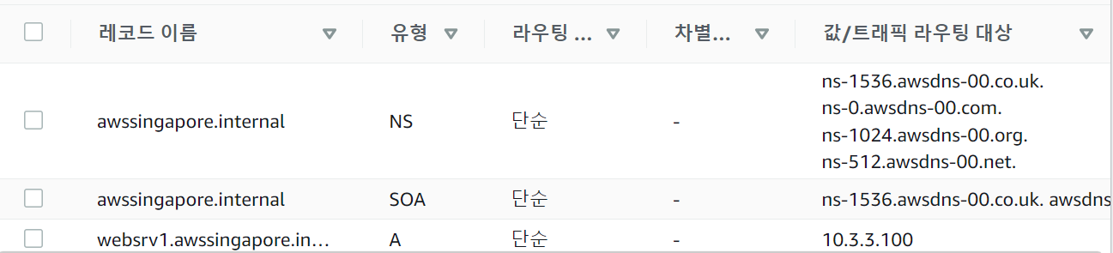
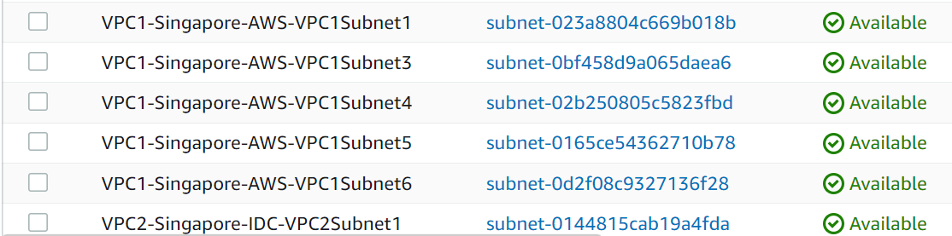
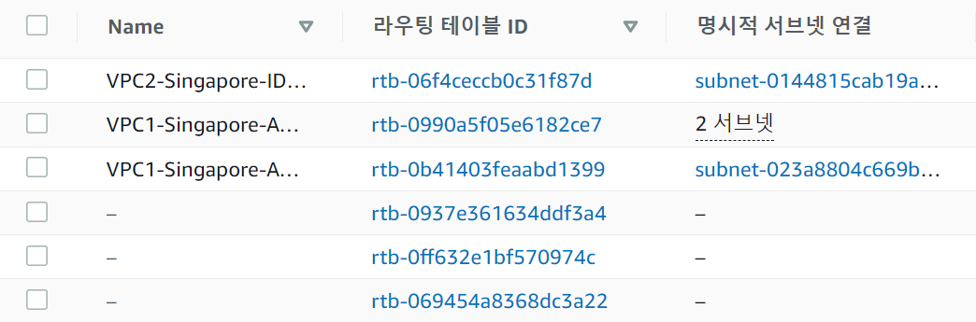
Part 2
서울 – 싱가포르 인프라 주요 결과물
Singapore-AWS & IDC EC2
Singapore-Route53-레코드
Singapore-AWS & IDC Subnet
Singapore-AWS & IDC RouteTable

Slide 14
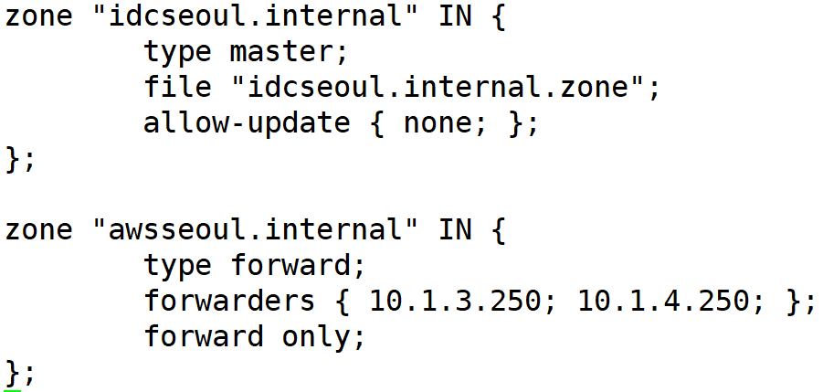
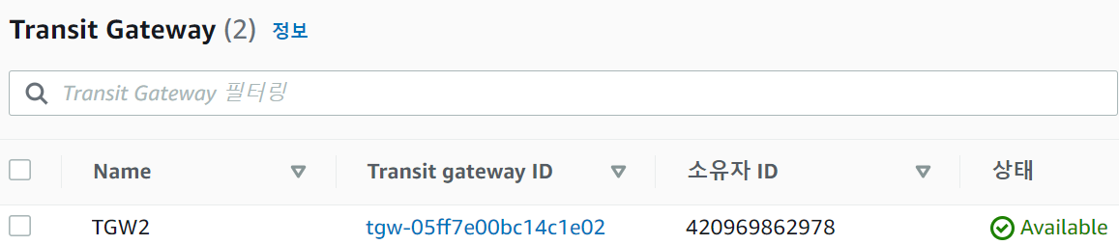
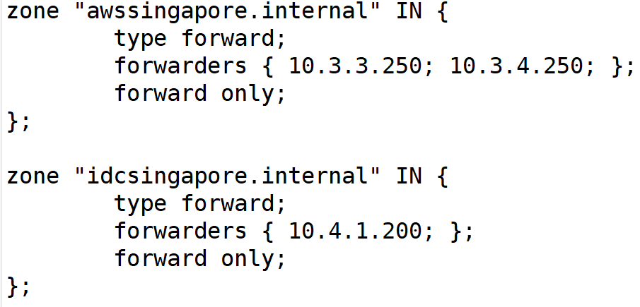
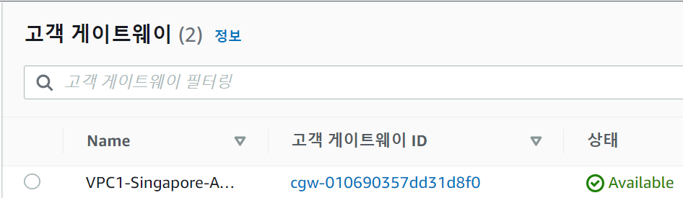
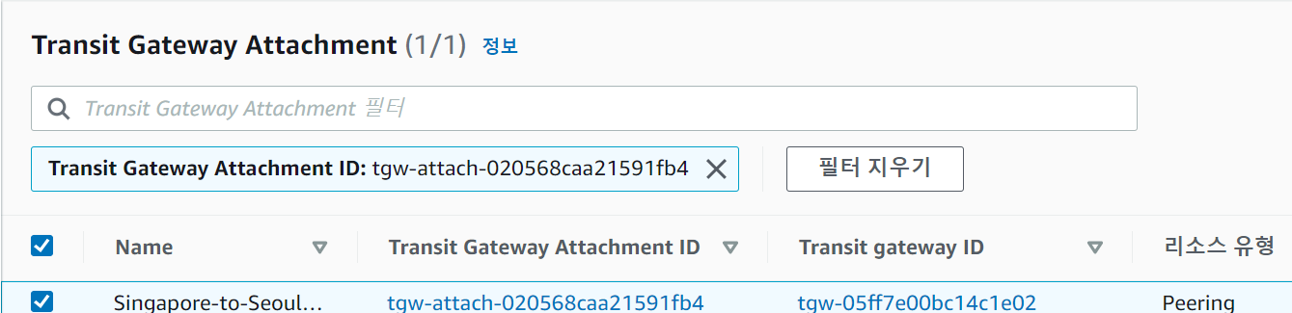
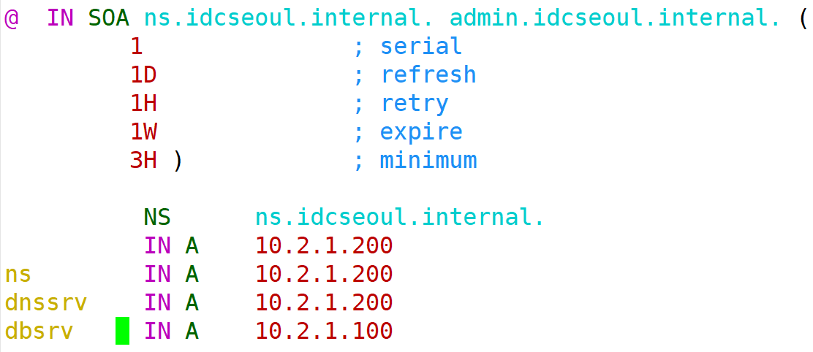
Part 2
서울 – 싱가포르 인프라 주요 결과물
Singapore-AWS-DNSsrv
Singapore-AWS-TGW1, CGW, ATT1

Slide 15
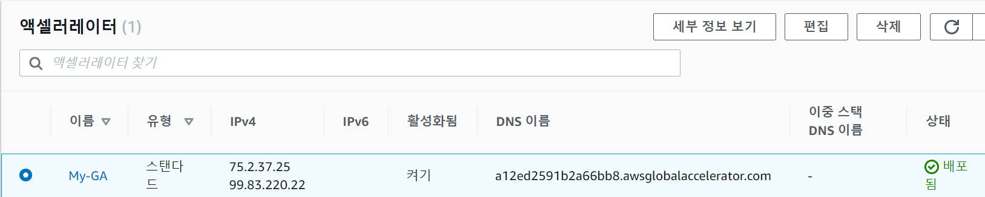
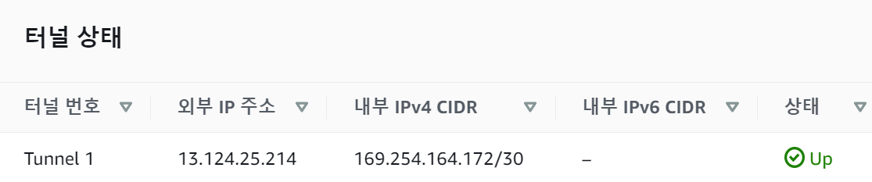
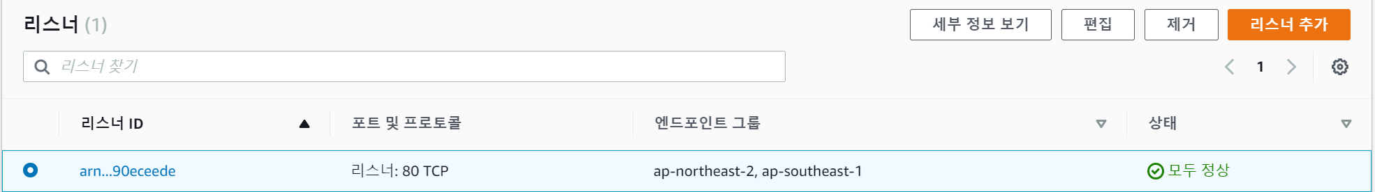
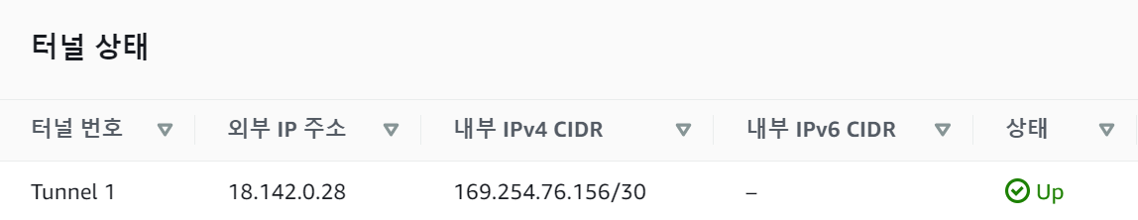
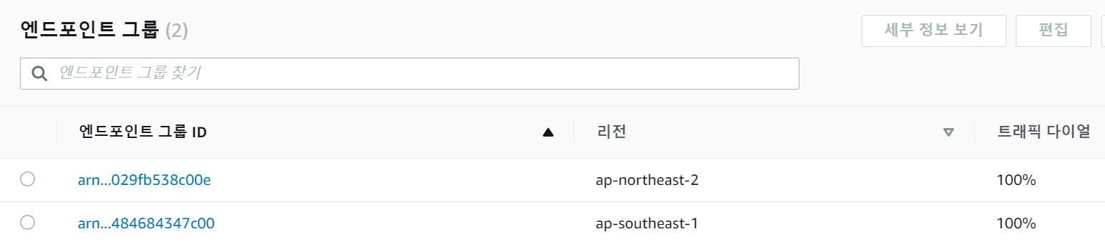
Part 2
서울 – 싱가포르 인프라 주요 결과물
Global Accelerator
lobal Accelerator
Seoul-Tunnel
Singapore-Tunnel

Slide 16
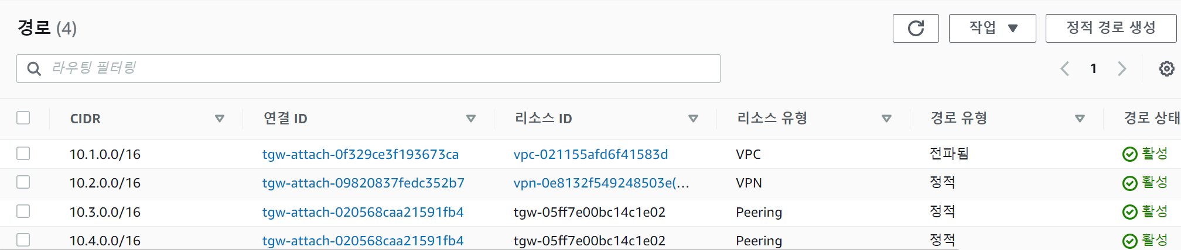
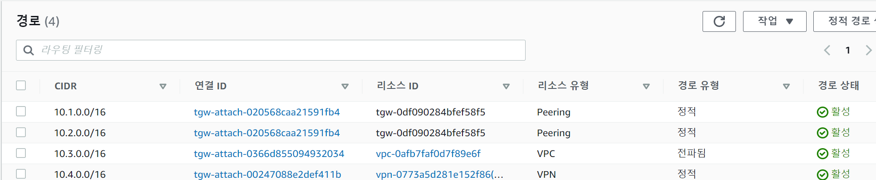
Part 2
서울 – 싱가포르 인프라 주요 결과물
Seoul-TGW1 RouteTable
Singapore-TGW2 RouteTable

Slide 17
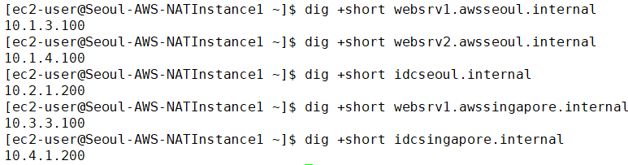
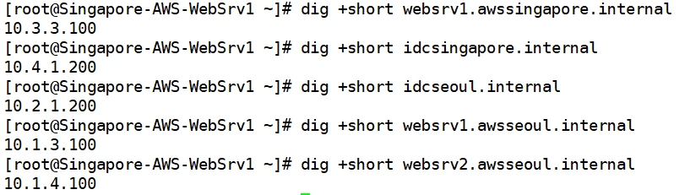
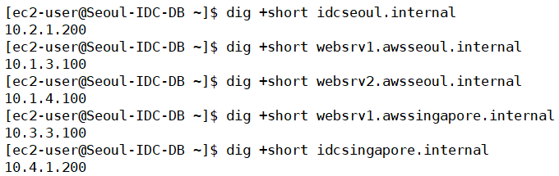
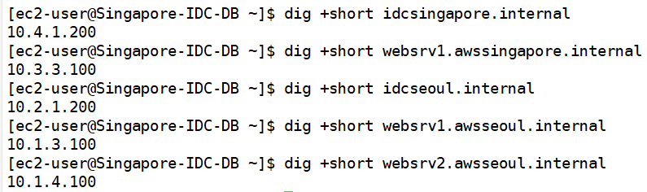
Part 2
서울 – 싱가포르 인프라 주요 결과물
Seoul-AWS -> Seoul-IDC, Singapore AWS & IDC
Singapore AWS -> Singapore IDC, Seoul AWS & IDC
Seoul-IDC -> Seoul-AWS, Singapore AWS & IDC
Singapore IDC -> Singapore AWS, Seoul AWS & IDC

Slide 18

3
시나리오 가정

Slide 19
Part 3
시나리오 가정
01
normal
Seoul -> GA -> ALB -> Web1 or Web2 : OK
- Singapore -> GA -> Web1 : OK
DB 마스터 -> 슬레이브 복제 : OK
일반적인 상황
02
abnormal
마스터 DB 서버 장애 발생
웹데몬 중단
ALB 상태 체크 실패
서울쪽 GA 차단
서울 -> GA -> 싱가포르
마스터 DB 서버쪽에 문제 발생

Slide 20

4
시나리오별 상태확인
ⓒSaebyeol Yu. Saebyeol’s PowerPoint

Slide 21

#1-일반적인 상황

Slide 22




Part 4
#1- 트래픽 흐름
서울 리전 근접 사용자
싱가포르 리전 근접 사용자
AWS Seoul.internal
AWS Singapore.internal
VPC
VPC
NAT
NAT
NAT
Web1
Web2
Web1
Web2
IDC Seoul.internal
IDC Singapore.internal
DNS Server
DB Server
CGW
CGW
DB Server
DNS Server

Slide 23
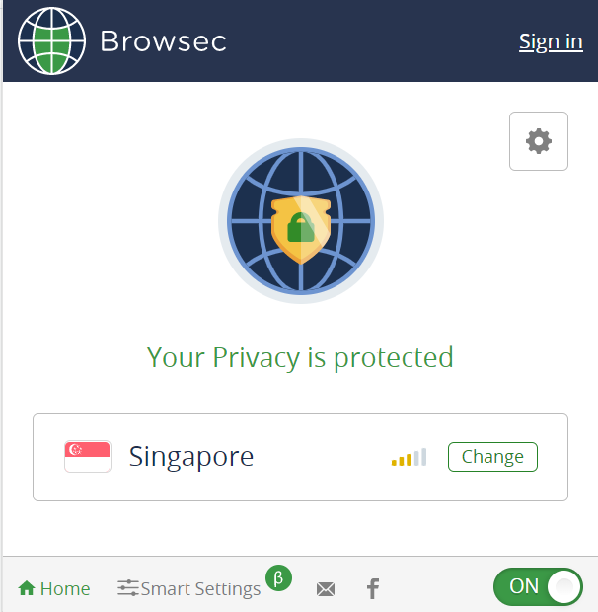
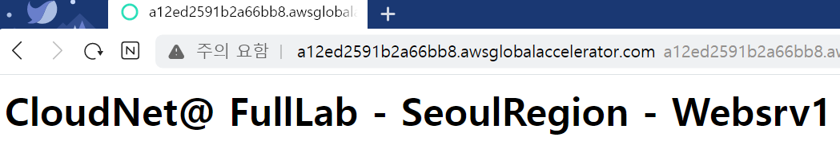
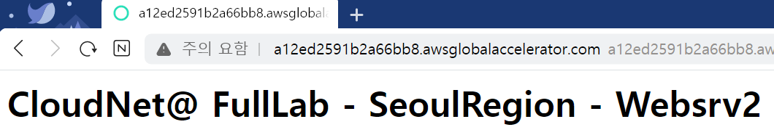
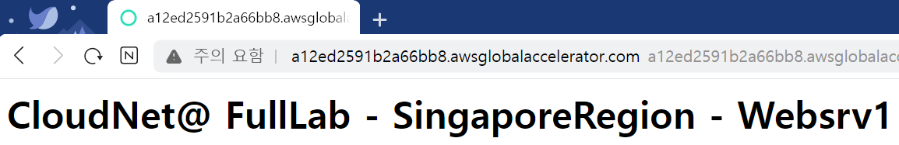
Part 4
#1- Global Accelerator 작동여부 확인
Seoul -> GA
Singapore -> GA

Slide 24
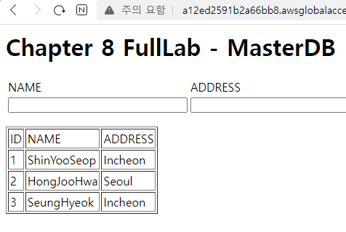
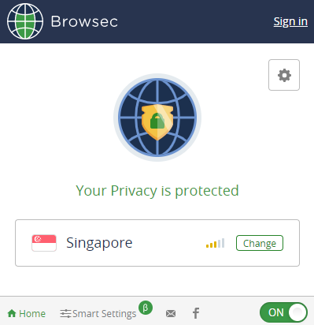
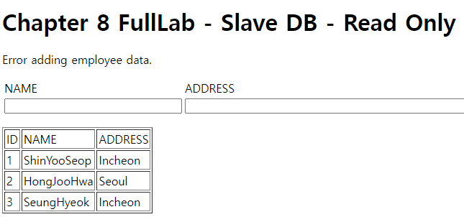
Part 4
#1- 마스터 DB 복제 여부 확인
Master DB에서 DB 추가
Slave DB에 복사돼있음 – Read Only

Slide 25

#2- 마스터 DB서버 문제 발생

Slide 26


Part 4
#2- 트래픽 흐름
서울 리전 근접 사용자
싱가포르 리전 근접 사용자
AWS Seoul.internal
AWS Singapore.internal
VPC
VPC
NAT
NAT
NAT
Web1
Web2
Web1
Web2
IDC Seoul.internal
IDC Singapore.internal
DNS Server
DB Server
CGW
CGW
DB Server
DNS Server

Slide 27
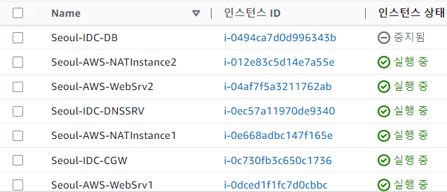
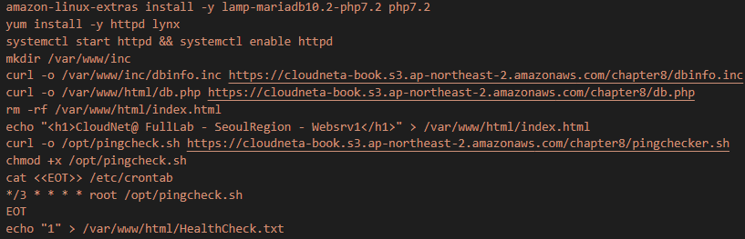
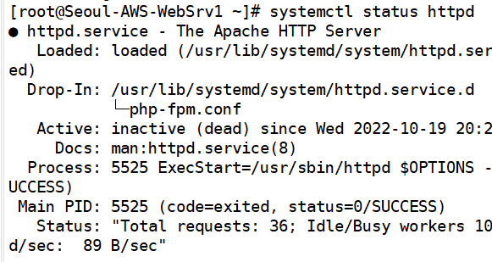
Part 4
#2- 마스터 DB 서버 문제 발생 여파
1. 장애발생 가정 -> 마스터 DB 중단
Web서버 -> DB 서버 상태체크
2. 웹서버 httpd 데몬 중지됨

Slide 28
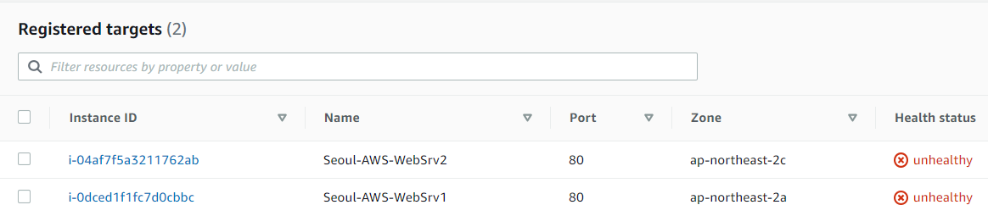
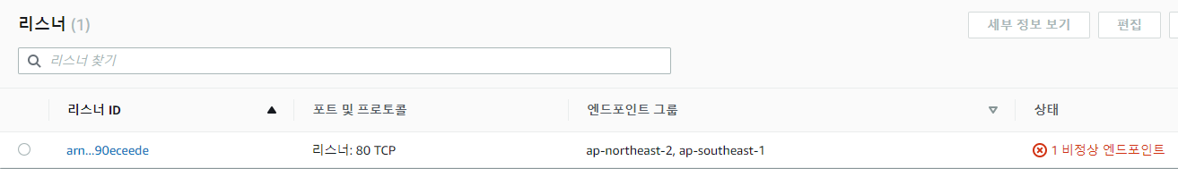
Part 4
#2- 마스터 DB 서버 문제 발생 여파
3. ALB Health status = unhealthy
4.Global Accelerator 리스너 = 비정상

Slide 29
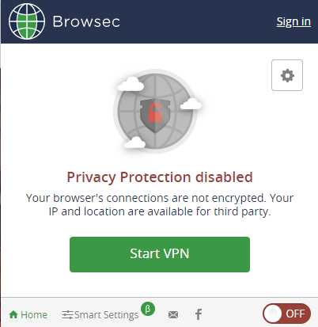


Part 4
#2- 마스터 DB 서버 문제 발생 여파
5. Seoul -> GA -> Singapore

Slide 30

감사합니다

